Slide 1
Automatización de pruebas, conceptos y beneficios.
Calidad de Software - CSY4111

Slide 2
CONTENIDO
01
INTRODUCCIÓN A LAS PRUEBAS DE AUTOMATIZADAS
02
JUSTIFICACIÓN
03
HERRAMIENTAS

Slide 3
Refrescando conocimiento

Slide 4
REFRESCANDO CONOCIMIENTO
El propósito principal de las pruebas de seguridad es detectar vulnerabilidades y luego repararlas.
Ayuda a impulsar el sistema actual y asegurarse de que el sistema pueda funcionar durante un tiempo prolongado. Para notar lagunas que provocarán la pérdida de información vital.
Es importante mencionar que estas pruebas se deben realizar siempre con el consentimiento del cliente.

Slide 5
REFRESCANDO CONOCIMIENTO
Las pruebas de seguridad son fundamentales para garantizar la protección de los datos sensibles y la integridad del sistema.
Algunos de los beneficios clave de realizar pruebas de seguridad son:
1.- Identificación de vulnerabilidades:
Las pruebas de seguridad ayudan a identificar y corregir vulnerabilidades en el software antes de que sean explotadas por atacantes.
Esto reduce el riesgo de brechas de seguridad y la exposición de datos sensibles.

Slide 6
INTRODUCCIÓN PRUEBAS AUTOMATIZADAS
01

Slide 7
INTRODUCCIÓN PRUEBAS AUTOMATIZADAS
Las pruebas automatizadas son el proceso de utilizar herramientas y scripts para ejecutar casos de prueba de forma automática, sin intervención humana directa.
Estas pruebas se basan en el uso de software especializado que simula la interacción de un usuario con la aplicación o sistema a probar.
Las pruebas manuales llevan mucho tiempo, requieren mucho trabajo y, en el caso de un software complejo, también pueden resultar costosas cuando se utilizan exclusivamente.

Slide 8
INTRODUCCIÓN PRUEBAS AUTOMATIZADAS
Es el proceso de utilizar herramientas de software que ejecutan software recién desarrollado o actualizaciones a través de una serie de pruebas para identificar posibles errores de codificación, cuellos de botella y otros obstáculos para el rendimiento.
Las herramientas de automatización de pruebas de software realizan las siguientes funciones:
Implementación y ejecución de pruebas
Análisis de los resultados
Comparación de los resultados con los previstos
Generar un informe sobre el rendimiento del software de desarrollo

Slide 9
02
JUSTIFICACIÓN Y BENEFICIOS

Slide 10

JUSTIFICACIÓN Y BENEFICIOS
Eficiencia y ahorro de tiempo: Las pruebas automatizadas permiten ejecutar un gran número de casos de prueba en poco tiempo, lo que acelera el proceso de pruebas y ahorra recursos.
Mayor cobertura: Con las pruebas automatizadas, es posible cubrir una amplia gama de escenarios y funcionalidades del software, lo que mejora la calidad y confiabilidad del sistema.
Un buen ejemplo de uso es en escenarios de pruebas que son repetitivos y mecánicos de probar.

Slide 11
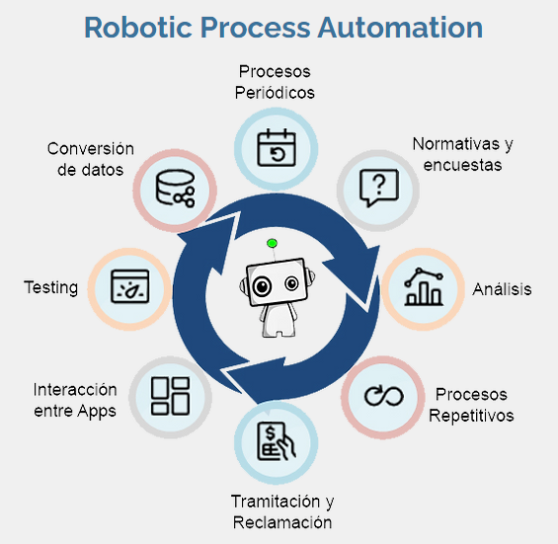
JUSTIFICACIÓN Y BENEFICIOS
Repetibilidad: Al automatizar las pruebas, se pueden repetir los mismos casos de prueba una y otra vez, garantizando una validación constante del software ante cualquier cambio o modificación.
Detección temprana de problemas:
Las pruebas automatizadas permiten detectar y corregir errores de manera temprana en el ciclo de desarrollo, lo que reduce el impacto de los defectos en etapas posteriores.

Slide 12
JUSTIFICACIÓN Y BENEFICIOS
Fiabilidad técnica en procesos y en operación de equipos.
Reducción del tiempo empleado en procesar la información.
La automatización no requiere de intervención humana, por lo que se puede ejecutar la prueba automatizada de forma desatendida.
Aumenta la velocidad de ejecución de la prueba.
Es lo más recomendable cuando se necesitan ejecutar diversos casos de prueba de manera repetitiva y por un período de tiempo acotado.
Pueden ejecutarse una y otra vez luego de ser creadas.
Minimiza los errores humanos al momento de la ejecución del testing.
Facilita la integración de trabajo entre desarrolladores y testers.

Slide 13
JUSTIFICACIÓN Y BENEFICIOS
¿Cuándo se deben implementar las Pruebas Automatizadas?
Al existir diversos contextos respecto a cuándo y qué se debe automatizar, en este caso se puede decir el tipo de pruebas más relevantes para implementar la automatización:
Pruebas de Regresión: para asegurar que las mejoras y correcciones realizadas en el software funcionan de manera eficiente y no afectan la funcionalidad existente del software.
Pruebas de Carga: para simplificar las complicaciones involucradas en la generación de la carga y la simulación de las condiciones de carga de datos.

Slide 14
JUSTIFICACIÓN Y BENEFICIOS
¿Cuándo se deben implementar las Pruebas Automatizadas?
Al existir diversos contextos respecto a cuándo y qué se debe automatizar, en este caso se puede decir el tipo de pruebas más relevantes para implementar la automatización:
Ejecución Repetitiva: para las pruebas que implican la ejecución de una sola tarea una y otra vez
Pruebas de Rendimiento: para simular la interacción de miles de usuarios simultáneos a la vez.

Slide 15
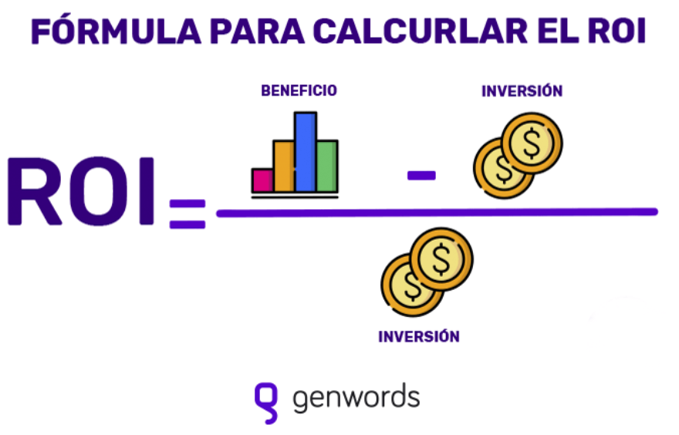
JUSTIFICACIÓN Y BENEFICIOS
Testing Manual o Automatizado: ¿cuál es mejor?
Seguramente se han preguntado: ¿Qué tipo de testing es mejor para el proyecto? ¿Cuál necesitamos? ¿Cuándo aplicar un tipo sobre otro? La verdad, es que no hay un mejor testing que otro, ambos pueden ser buenos si se implementan de forma adecuada.
Sin embargo, hoy existe algo llamado ROI (Return of Investment o Retorno de la inversión) que, aplicado a la automatización de pruebas, será un punto clave tanto para decidir si se debe llevar a cabo, como para presentar resultados y sustentar la inversión que conlleva aplicar o no, este tipo de testing.

Slide 16
HERRAMIENTAS
03

Slide 17
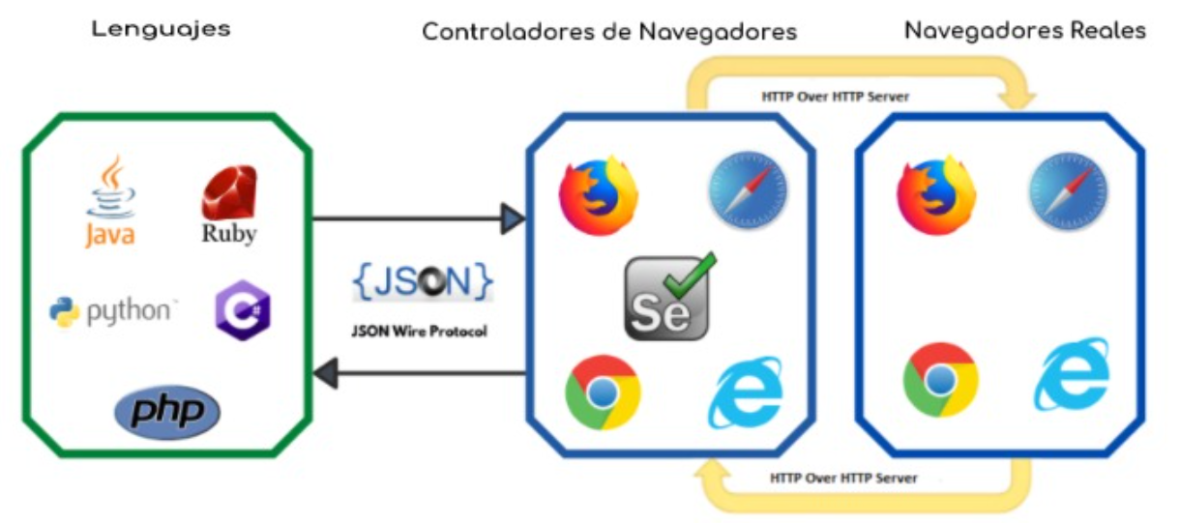
HERRAMIENTAS
En un principio los tester pasaban horas probando una funcionalidad en particular y nunca obtenían resultados del 100%.
Se han reducido los errores manuales y el tiempo de prueba, y los resultados son más precisos que antes.

Slide 18


HERRAMIENTAS
Selenium: Una herramienta popular para la automatización de pruebas web, que permite interactuar con los elementos de una página web y simular las acciones de un usuario.
https://www.selenium.dev/
Appium: Una herramienta de automatización de pruebas para aplicaciones móviles, que permite realizar pruebas en dispositivos reales o emulados.
http://appium.io/docs/en/2.0/

Slide 19


HERRAMIENTAS
JUnit y NUnit: Frameworks de pruebas unitarias para Java y .NET, respectivamente, que facilitan la automatización de pruebas a nivel de código desde el IDE de desarrollo.
https://junit.org/junit5/
Cucumber: Una herramienta que combina el lenguaje de especificación Gherkin con la automatización de pruebas, permitiendo escribir casos de prueba en un lenguaje natural comprensible para los stakeholders.

Slide 20

HERRAMIENTAS
Katalon Studio: Una herramienta de automatización de pruebas todo en uno que admite la automatización de pruebas web, móviles y de API.
Proporciona una interfaz gráfica intuitiva y capacidades de scripting flexibles para crear y ejecutar casos de prueba automatizados.
https://katalon.com/

Slide 21

HERRAMIENTAS
UFT (Unified Functional Testing): Anteriormente conocido como HP QuickTest Professional (QTP), UFT es una herramienta líder en la industria para la automatización de pruebas funcionales.
Permite la creación y ejecución de casos de prueba automatizados para aplicaciones web, de escritorio y móviles, con soporte para múltiples tecnologías y frameworks.
Proporciona una interfaz gráfica intuitiva y capacidades de scripting flexibles para crear y ejecutar casos de prueba automatizados.
https://www.automation-consultants.com/micro-focus-unified-functional-testing/

Slide 22

HERRAMIENTAS
Katalon Studio como UFT ofrecen una amplia gama de características y funcionalidades para la automatización de pruebas, incluyendo grabación y reproducción de acciones, generación de scripts, administración de datos de prueba, depuración y generación de informes.
Estas herramientas son ampliamente utilizadas en el campo de la automatización de pruebas y pueden adaptarse a diferentes necesidades y entornos de prueba.
Ambas también permiten pruebas en dispositivos móviles.

Slide 23
Conclusiones de la clase

Slide 24
Conclusiones
La automatización de pruebas ha reducido los errores manuales y el tiempo de prueba, y los resultados son más precisos que antes.
Las pruebas automatizadas se basan en el uso de software especializado que simula la interacción de un usuario con la aplicación o sistema a probar.

Slide 25
Bibliografía
Abstracta Team. (Octubre 6, 2021). Testing Manual vs. Automatizado: ¿cuál elegir para tu proyecto?. https://cl.abstracta.us/ Recuperado de https://cl.abstracta.us/blog/testing-manual-vs-testing-automatizado/

Slide 26
Automatización de pruebas, conceptos y beneficios.
Calidad de Software - CSY4111

